Slide 1
Министерство сельского хозяйства и продовольствия Самарской области государственное бюджетное учреждение Самарской области «Кинель -Черкасский сельскохозяйственный техникум»
Моя малая родина-
село Кинель-Черкассы
Самарской области

Slide 2
Содержание:
1.История развития Кинель -Черкасс.
2. Кинель -Черкассы в настоящем.
3. Эмблема Кинель -Черкасс.
4. Гимн Кинель -Черкасс.
5. Население.
6. Сельское хозяйство.
7. Спорт.
8.Выдающиеся люди Кинель -Черкасс.
9.Спасибо за внимание.

Slide 3
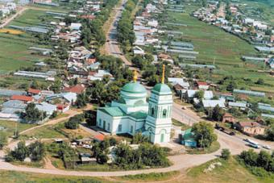
История развития Кинель-Черкасс
Большинство населенных пунктов современного Кинель- Черкасского района было основано в 18 веке. Село Кинель-Черкассы, являющееся районным центром, в 2004 году отметило свое 260-летие. История Кинель-Черкасс имеет прямую связь и с освоением Оренбургского края. Последнее, ведущееся за счет башкирских земель, проходило в кровопролитной борьбе с коренным населением. Поэтому на башкирских землях, главным образом по рекам Самара и Урал, было решено строить крепости. Поселение было на левом берегу реки. В связи с тем, что слобода была образована на реке Большой Кинель, она стала называться "Слобода Кинель-Черкассы". После усмирения Пугачевского бунта в Кинель-Черкасскую слободу пришли два ходока из Тамбовской губернии: Юдай и Макар Кицев и попросили малороссов принять их в свое общество. Вслед за ними последовали другие переселения тамбовцев. Впоследствии сюда стали переселяться крестяне из малоземельных губерний: Курской, Полтавской и других. Со временем слобода утратила свое охранно-сторожевое назначение. В начале ХХ века Кинель-Черкассы - это уже большое село, крупный производственный и торговый центр Самарской губернии, имевший транспортное сообщение с другими городами.

Slide 4
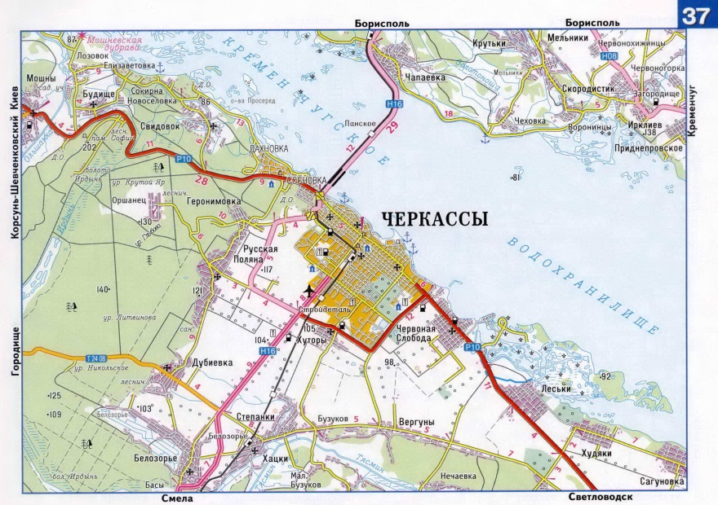
Кинель-Черкассы в настоящем.
Территория Кинель- Черкасского района Самарской области составляет 2457 кв. км. Район граничит на юге с Кинельским, на западе - с Красноярским, на севере - с Сергиевским и Похвистневским районами, на востоке - с Борским районом и Оренбургской областью. В состав района входят 13 сельских поселений, объединяющих 52 сельских населенных пункта.

Slide 5

Эмблема Кинель -Черкасс.

Slide 6
Гимн Кинель-Черкасс.
ГИМН КИНЕЛЬ-ЧЕРКАСС
Слова и музыка - И.Петренко
На свете есть река, что Кинелём зовут,
Чьи волны шелестя, слагают фразы.
На берегах её село нашло приют
С простым названием Кинель-Черкассы.
Припев:
Куда бы не был заброшен я судьбой,
Один лишь дорог уголок России нашей,
Кинель-Черкассы, ты мой край родной,
И места нету милей и краше.
Здесь люди разные одной судьбой живут,
Какого б не были исповедания и чина,
Но малой родиной своё село зовут,
И есть на то у них одна причина.
Припев:
Я жизнью трудовой хочу тебя воспеть,
С тобой героями хочу гордиться.
В Кинель-Черкассах я хотел бы умереть,
Чтоб в новой жизни здесь же возродиться.

Slide 7
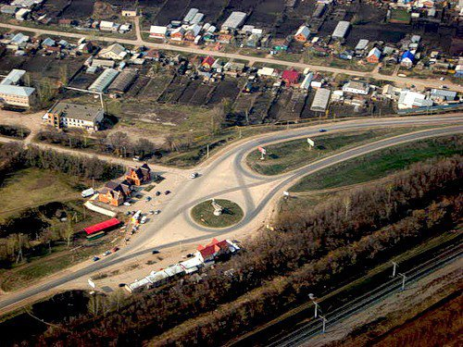
Население.
Из общей численности населения моложе трудоспособного возраста 7 988 человек, в том числе 4 068 - мужчин и 3 920 - женщин; трудоспособного возраста - 29 306 человек, из них мужчин - 15 211, женщин - 14 095; старше трудоспособного возраста 10 644 человек, 2 909 - мужчины и 7 735 - женщин.

Slide 8
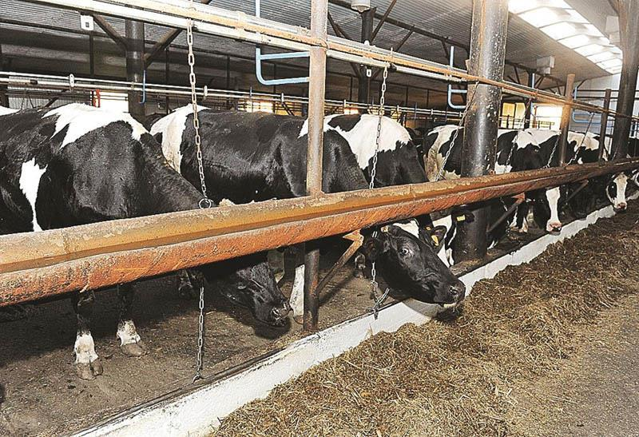
Сельское хозяйство.
Агропромышленный комплекс включает в себя около 50 предприятий. Ведущая роль в экономике района принадлежит аграрному сектору. В 2008 году сельскохозяйственными предприятиями района получен небывалый за последние годы урожай зерновых культур около 120 тыс.тонн зерна в бункерном весе. В Кинель-Черкасском районе насчитывается около 20 тысяч личных подсобных хозяйств. Характерная особенность района - широко развитое тепличное хозяйство. Кинель-Черкасские томаты славятся не только в Самарской области, но и за ее пределами. Тепличный бизнес стал для кого-то основным, для кого-то дополнительным источником дохода и повысил благосостояние жителей района.

Slide 9
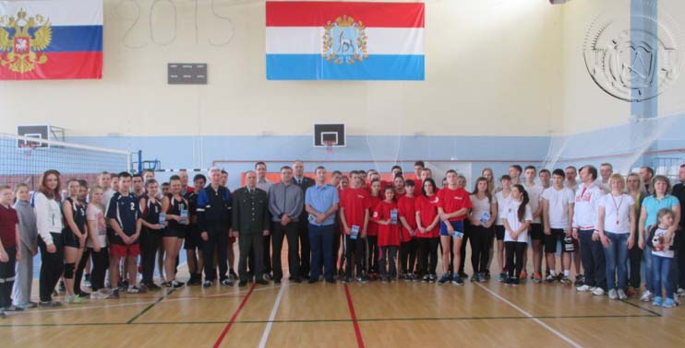
Спорт.
В соответствии с Программой "Развитие физической культуры и спорта Кинель-Черкасского района на 2008-2010 годы", утвержденной решением Собрания представителей Кинель- Черкасского района от 12 ноября 2007 г. 20-13, организация физкультурно-оздоровительных и спортивно-массовых мероприятий включает в себя первенства, турниры, чемпионаты и другие соревнования по видам спорта, традиционно популярным среди населения и получившим своё развитие в Кинель- Черкасском районе. Это футбол и мини-футбол, волейбол и баскетбол, лёгкая атлетика и лыжные гонки, настольный теннис, шашки и шахматы, гиревой спорт и армспорт, зимний и летний полиатлон, городошный спорт.

Slide 10
Выдающиеся люди Кинель-Черкасс.
Конечно в нашем селе огромное количество великих людей, но я хочу отметить самых выдающихся и значимых для Кинель- Черкасс и для каждого человека.
-Лидия Григорьевна Попова звание «Почетный гражданин Кинель-Черкасского района»
-Степанова Мария Климентьевна - участница Великой Отечественной войны.
-Бардин Николай Лукьянович первый секретарь Кинель- Черкасского райкома КПСС.

Slide 11


